Slide 1
第二章 矩阵及其运算
本章重点：矩阵的运算，逆矩阵
难点：逆矩阵的求法
易错点：矩阵的乘法（左乘右乘）

Slide 2
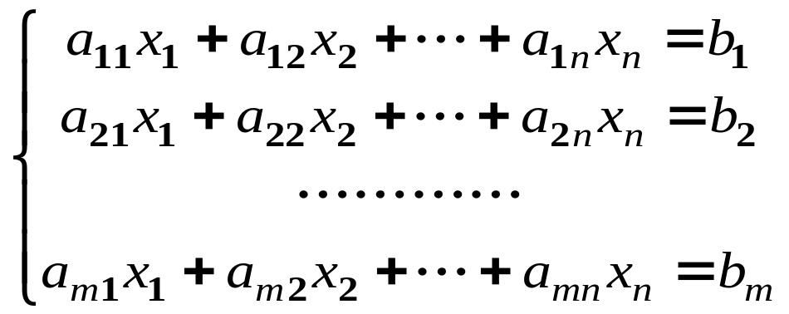
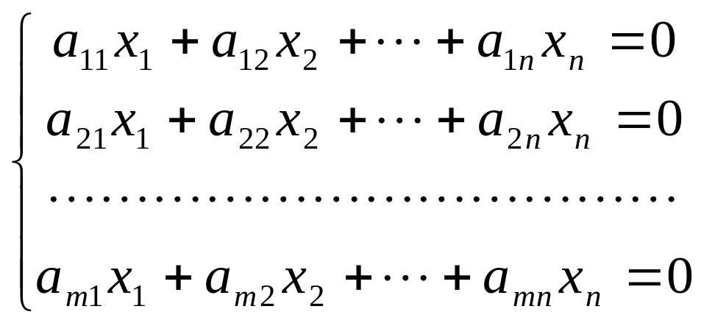
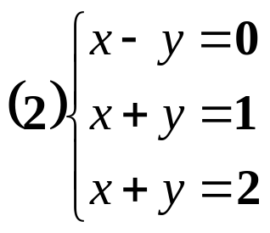
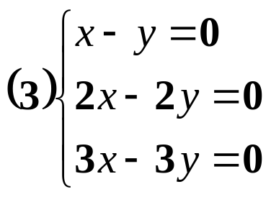
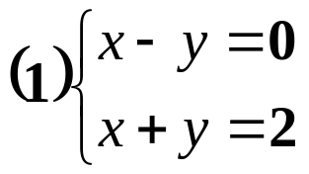
一、线性方程组
n元非齐次方程组
n元齐次方程组
方程组解的类型

Slide 3
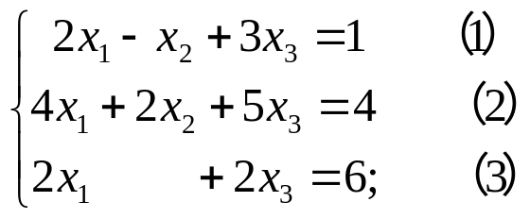
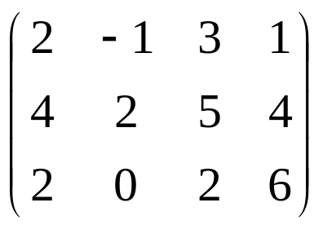
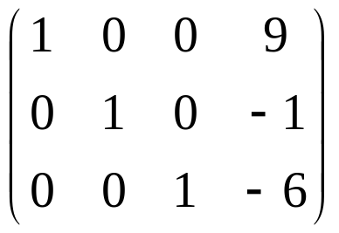


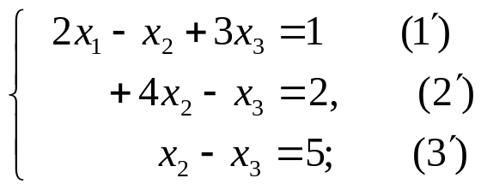
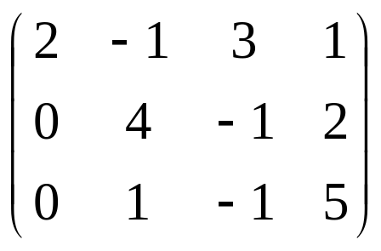
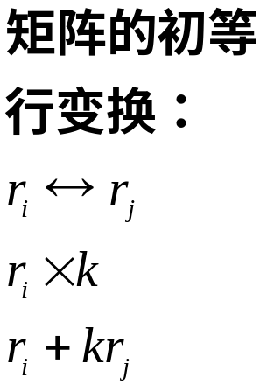
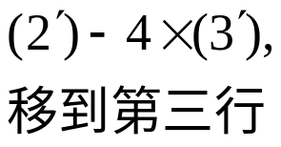
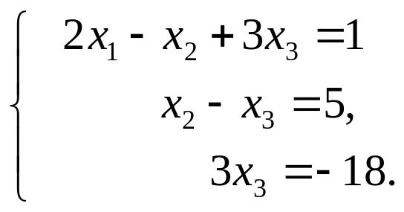
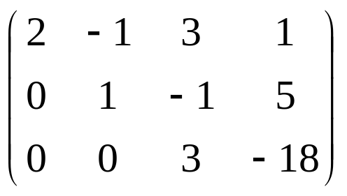

概念引入：用消元法解三元线性方程组的过程.

Slide 4
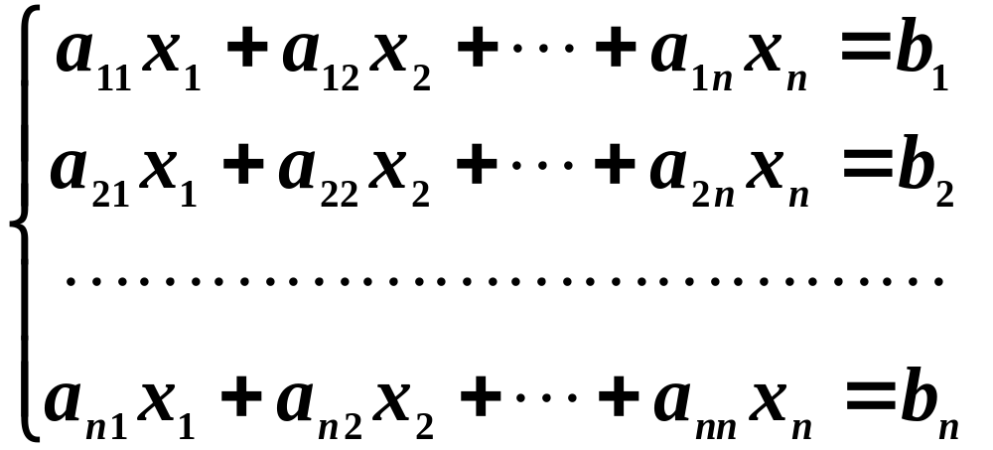
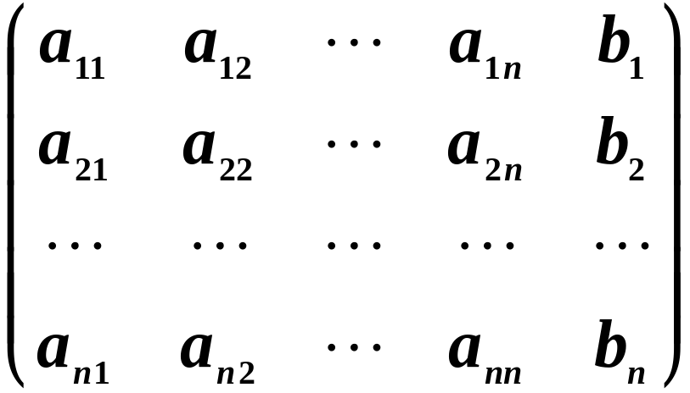


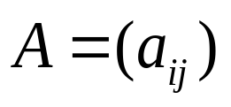
1. 线性方程组
的解取决于
系数
常数项
系数矩阵
增广矩阵

Slide 5




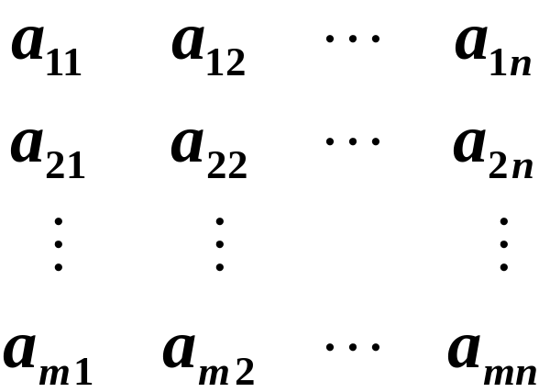
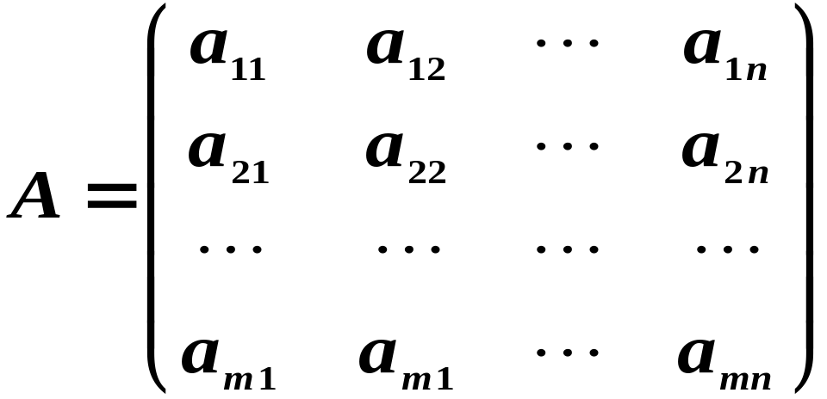


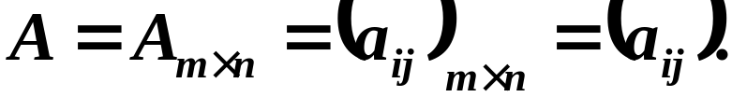
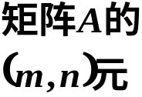
二、矩阵的定义
由 个数
排成的 行 列的数表
称为 矩阵.简称 矩阵.
简记为
元素是实数的矩阵称为实矩阵,
元素是复数的矩阵称为复矩阵.

Slide 6
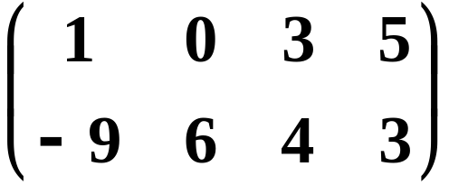

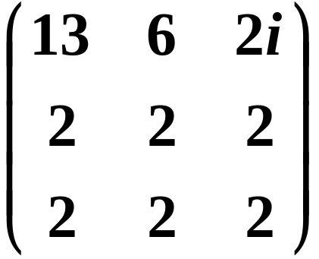
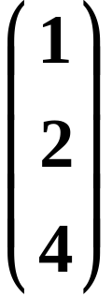






例如
是一个 实矩阵,
是一个 复矩阵,
是一个 矩阵,
是一个 矩阵,
是一个 矩阵.

Slide 7

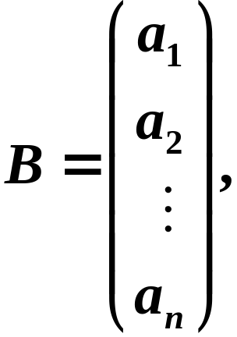
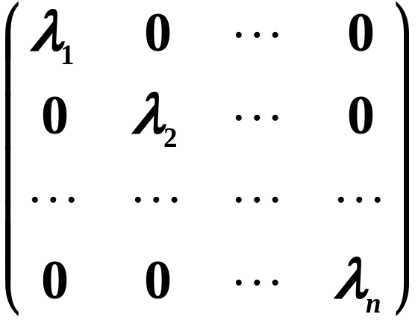

（1）只有一行的矩阵
称为行矩阵(或行向量).
（2）只有一列的矩阵
称为列矩阵(或列向量).
（3）
形如 的方阵,
称为对角矩阵
(或对角阵）.
记作

Slide 8
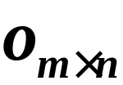

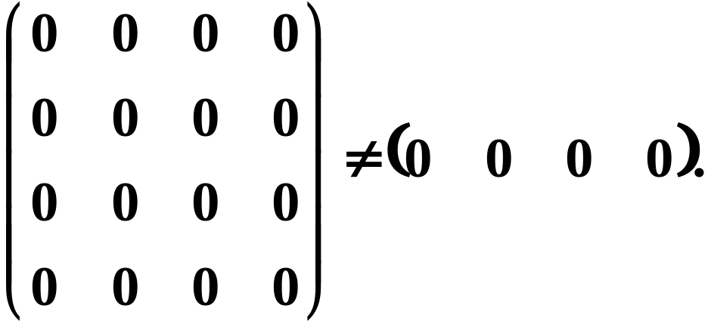
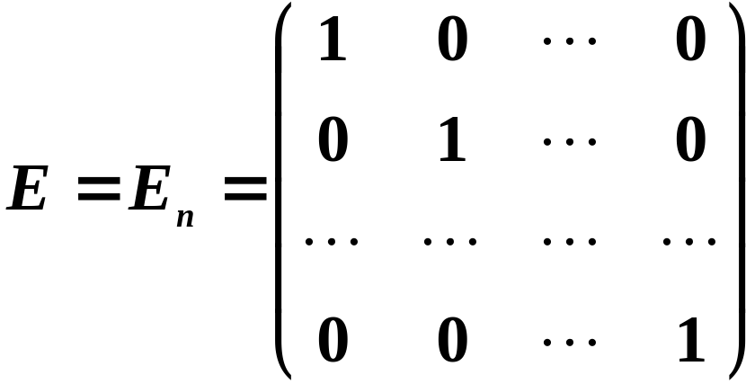
（4）元素全为零的矩阵称为零矩阵， 零
矩阵记作 或 .
注意
不同阶数的零矩阵是不相等的.
例如
(5)方阵
称为单位矩阵（或单位阵）.

Slide 9
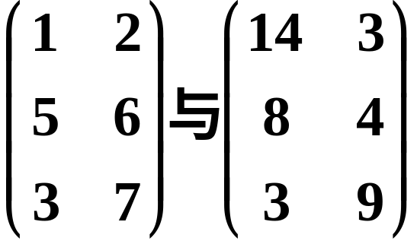
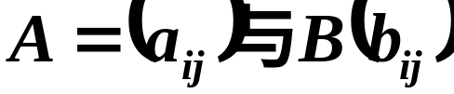


同型矩阵与矩阵相等的概念
1.两个矩阵的行数相等,列数相等时,称为同型矩阵.
例如
为同型矩阵.
2.两个矩阵 为同型矩阵,并且对应元素相等,即
则称矩阵 相等,记作

Slide 10
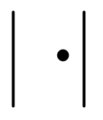

思考：矩阵与行列式的有何区别?
矩阵与行列式有本质的区别，行列式是一个
算式，算出来是一个实数，它的行数与列数相等；而矩阵仅仅是一个数表，它的行数和列数可以不同.另外，记号也不同.
行列式记号
矩阵记号

Slide 11
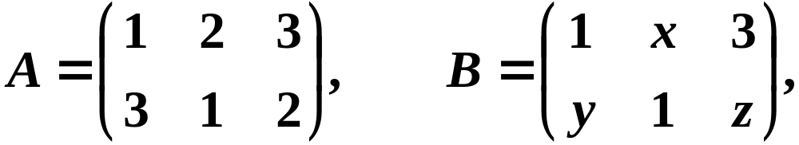



例1 设
解

Slide 12
第二节 矩阵的运算

Slide 13
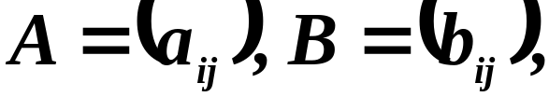



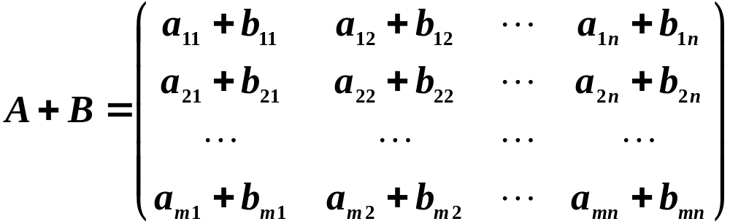
一、矩阵的加法
１、定义
设有两个 矩阵 那么矩阵
与 的和记作 ，规定为
说明 只有当两个矩阵是同型矩阵时，才能进
行加法运算.

Slide 14
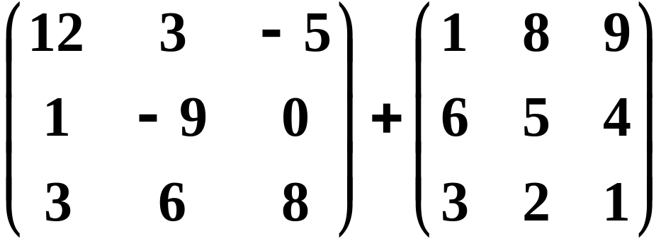
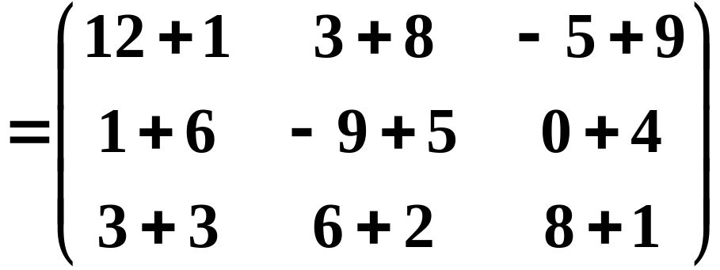
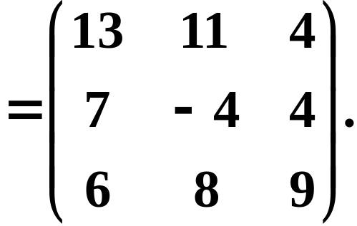

说明 只有当两个矩阵是同型矩阵时，才能进
行加法运算.
例如
2、 矩阵加法的运算规律

Slide 15
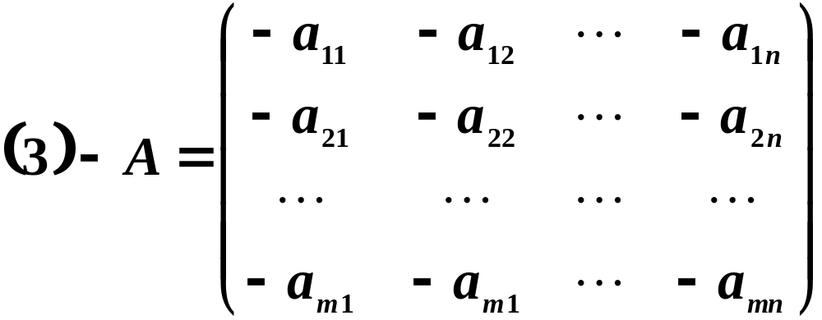


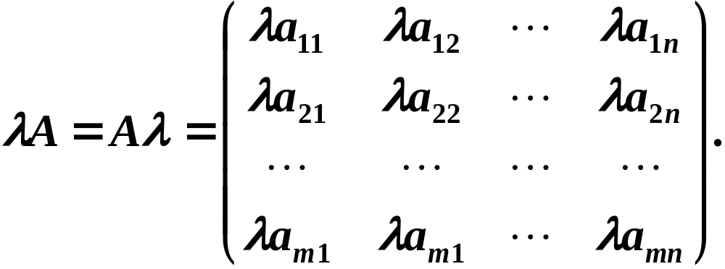
二、数与矩阵相乘

Slide 16





2、数乘矩阵的运算规律
（设 为 矩阵， 为数）
矩阵相加与数乘矩阵合起来,统称为矩阵的
线性运算.

Slide 17
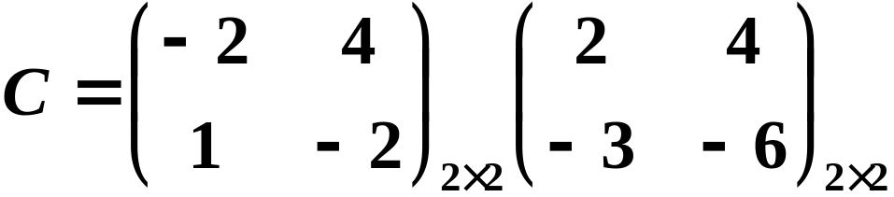
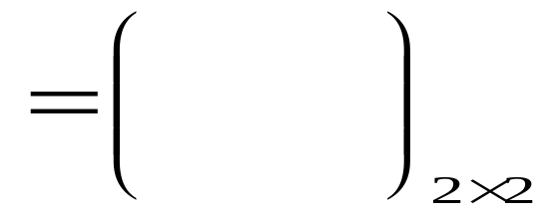





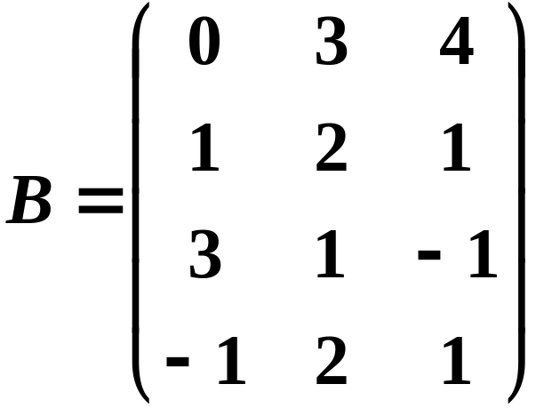
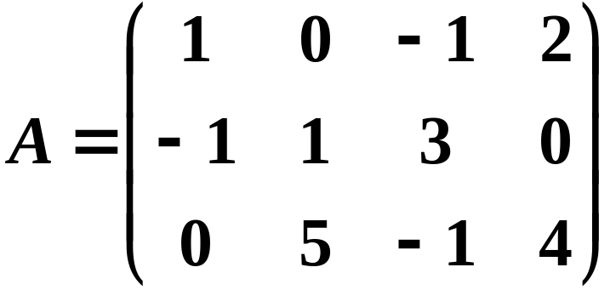
三、矩阵与矩阵相乘
例１
例2
设

Slide 18
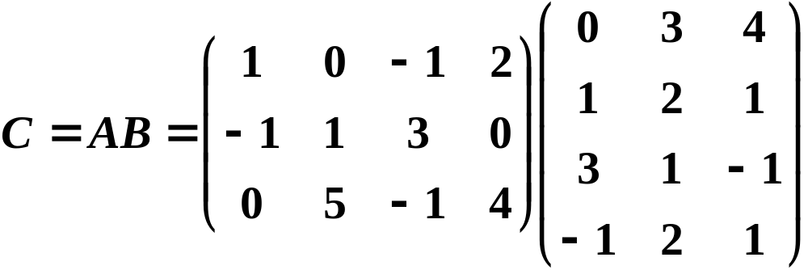
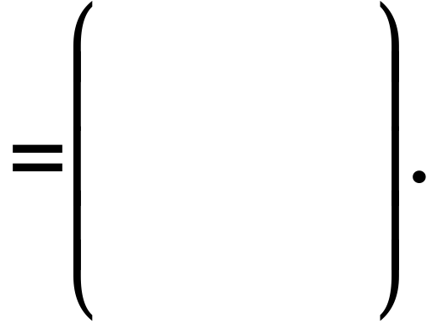








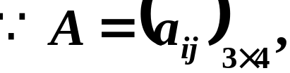
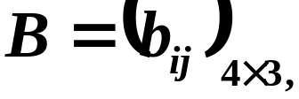
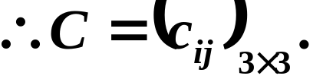
解
故

Slide 19
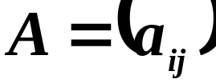









三、矩阵与矩阵相乘
１、定义
设 是一个 矩阵， 是一个
矩阵，那么规定矩阵 与矩阵 的乘积
是一个 矩阵 ，其中
并把此乘积记作

Slide 20




注意 只有当第一个矩阵的列数等于第二个矩阵
的行数时，两个矩阵才能相乘.
例如
不存在.

Slide 21








练习 计算下列乘积：
解
反之，
不存在.

Slide 22

















２、矩阵乘法的运算规律
（其中 为数）;
若A是 阶矩阵，则 为A的 次幂，即
并且
例3 设
思考：对矩阵乘法，下列性质是否一定成立？

Slide 23












例3 设
经计算，
故
但也有例外，比如设

Slide 24



练习
解

Slide 25





由此归纳出

Slide 26





用数学归纳法证明
当 时，显然成立.
假设 时成立，则 时，

Slide 27


所以对于任意的 都有

Slide 28



定义
间的关系式
系数矩阵
线性变换.
线性变换与系数矩阵之间存在着一一对应关系.

Slide 29
系数矩阵

Slide 30



若线性变换为
称之为恒等变换.
对应
单位阵.

Slide 31












线性变换
对应
x, y 用极坐标表示
这是一个以原点为中心
旋转 角的旋转变换.

Slide 32






四、矩阵的转置
定义 把矩阵 的行换成同序数的列得到的
新矩阵，叫做 的转置矩阵，记作 .
例

Slide 33












转置矩阵的运算性质

Slide 34





例4 已知
解

Slide 35









五、方阵的行列式
定义 由 阶方阵 的元素所构成的行列式，
叫做方阵 的行列式，记作 或
运算性质

Slide 36



六、对称阵与伴随矩阵
定义
设 为 阶方阵，如果满足 ，即
那么 称为对称阵.
说明
对称阵的元素以主对角线为对称轴对应相 等.

Slide 37














定义
行列式 的各个元素的代数余子式 所
构成的如下矩阵
称为矩阵 的伴随矩阵.
性质
证明
则
故
同理可得

Slide 38















例5 设列矩阵 满足
证明

Slide 39

五、小结
加法
矩阵的线性运算
数与矩阵相乘
矩阵运算
矩阵与矩阵相乘
转置矩阵
方阵的行列式
对称阵与伴随矩阵

Slide 40

注意
（1）只有当两个矩阵是同型矩阵时，才能
进行加法运算.
（2）只有当第一个矩阵的列数等于第二个
矩阵的行数时，两个矩阵才能相乘,且矩阵相乘
不满足交换律.
（3）矩阵的数乘运算与行列式的数乘运算不同.

Slide 41
作业
P52
1.（4，5）
5.
6. （2）

Slide 42



思考题
成立的充要条件是什么?
答
故 成立的充要条件为

Slide 43










例7 证明任一 阶矩阵 都可表示成对称阵
与反对称阵之和.
证明
所以C为对称矩阵.
所以B为反对称矩阵.
命题得证.

